Slide 1

C/C++高质量编程(1)
yxchen
2014/3/28
Copyright © 2011 MoboTap Inc. All rights reserved.

Slide 2
Why?
代码可读性是一个重要的问题
提高代码质量对于后续的重构和功能扩展具有重要的意义
小问题堆积起来就会变成无法解决的大问题

Slide 3
redefine
能长期稳定地编写出高质量程序的程序员称为编程老手。
能长期稳定地编写出高难度、高质量程序的程序员称为编程高手。

Slide 4
Plan
文件结构
程序版式
命名规则
基本语句
常量定义

Slide 5
Plan
文件结构
程序版式
命名规则
基本语句
常量定义

Slide 6
文件结构
头文件
  版权和版本
  预处理块
  函数和类结构

Slide 7
文件结构
头文件
  示例
  // 版权和版本声明
  #ifndef GRAPHICS_H // 防止graphics.h被重复引用
  #define GRAPHICS_H
  #include <math.h> // 引用标准库的头文件
  …
  #include “myheader.h” // 引用非标准库的头文件
  …
  void Function1(…); // 全局函数声明
  …
  class Box // 类结构声明
  {
  …
  };
  #endif

Slide 8
文件结构
头文件
  版权信息
  /*
  * Copyright (c) 2014,百纳（武汉）信息技术有限公司
  * All rights reserved.
  *
  * 文件名称：filename.h
  * 文件标识：见配置管理计划书
  * 摘 要：简要描述本文件的内容
  *
  * 当前版本：1.1
  * 作 者：输入作者（或修改者）名字
  * 完成日期：2014年3月28日
  *
  * 取代版本：1.0
  * 原作者 ：输入原作者（或修改者）名字
  * 完成日期：2014年3月26日
  */

Slide 9
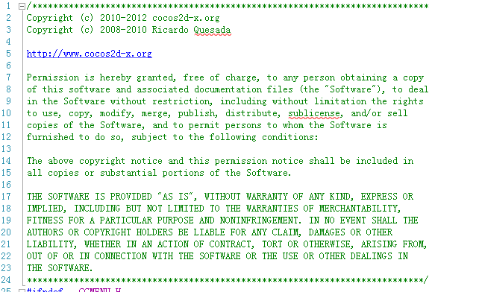
文件结构
头文件
  Cocos2dx源码-版权

Slide 10
文件结构
头文件
  示例
  // 版权和版本声明
  #ifndef GRAPHICS_H // 防止graphics.h被重复引用
  #define GRAPHICS_H
  #include <math.h> // 引用标准库的头文件
  …
  #include “myheader.h” // 引用非标准库的头文件
  …
  void Function1(…); // 全局函数声明
  …
  class Box // 类结构声明
  {
  …
  };
  #endif

Slide 11
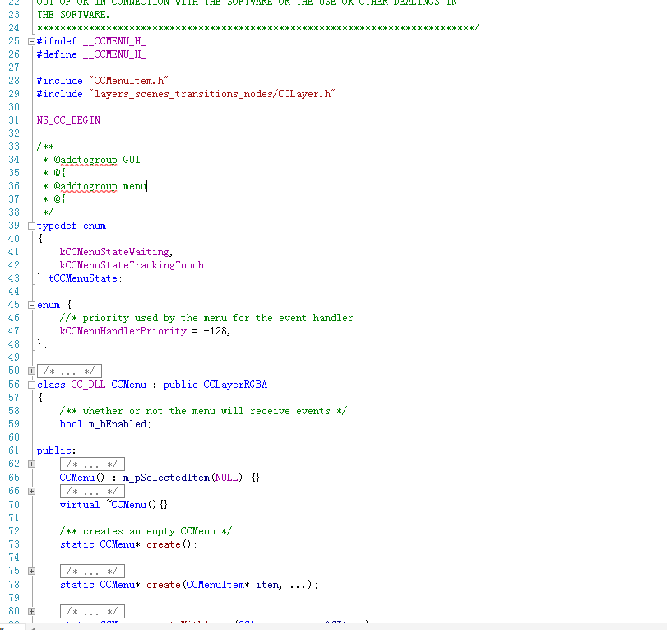
文件结构
头文件
  Cocos2dx源码
  头文件结构

Slide 12
文件结构
源文件（定义文件）
  版权和版本
  头文件的引用
  程序的实现体

Slide 13
文件结构
源文件（定义文件）
  示例
    // 版权和版本
    #include “graphics.h” // 引用头文件
    …
    // 全局函数的实现体
    void Function1(…)
    {
    …
    }
    // 类成员函数的实现体
    void Box::Draw(…)
    {
    …
    }

Slide 14
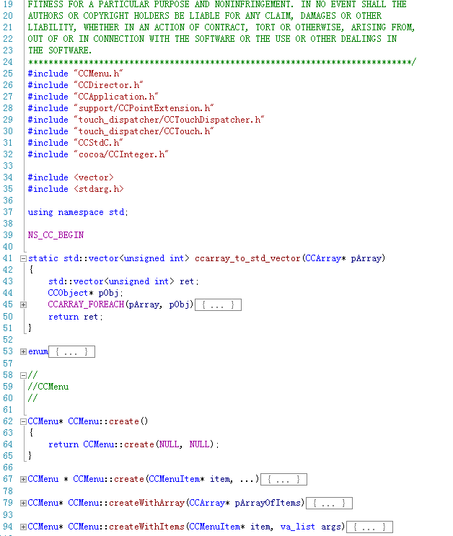
文件结构
源文件
  Cocos2dx源码

Slide 15
文件结构
目录结构
  头文件和定义文件保存于不同的目录，以便于维护
  私有头文件可以和定义文件存放于同一个目录

Slide 16
Plan
文件结构
程序版式
命名规则
基本语句
常量定义

Slide 17
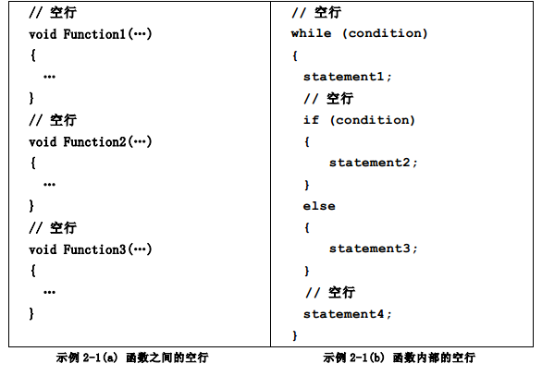
程序版式
空行
  在每个类声明之后、每个函数定义结束之后都要加空行。
  在一个函数体内，逻揖上密切相关的语句之间不加空行，其它地方应加空行分隔。

Slide 18
程序版式
空行
  Cocos2dx源码

Slide 19
程序版式
空格
  if、for、while等关键字之后应留一个空格再跟左括号‘(’，以突出关键字。
  ‘，’之后要留空格，如Function(x, y, z)。如果‘;’不是一行的结束符号，其后要留空格，如 for (initialization; condition; update)。
  二元操作符的前后应当加空格，一元操作符前后不加空格。

Slide 20
程序版式
注释
  版本、版权声明；
  函数接口说明；
  重要的代码行或段落提示。

Slide 21
程序版式
注释
  代码足够清晰是不需要额外注释
  注释不可过多影响代码阅读
  尽量避免在注释中使用缩写
  当代码比较长，特别是有多重嵌套时，应当在一些段落的结束处加注释，便于阅读。

Slide 22
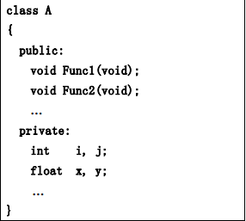
程序版式
类
  将public类型的函数写在前面，而将private类型的数据写在后面，类的设计“以行为为中心”，重点关注的是类应该提供什么样的接口（或服务）。

Slide 23
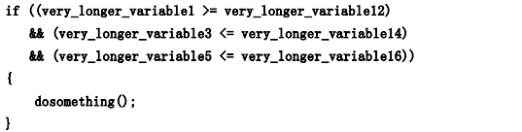
程序版式
Tips
  代码行：一行代码只做一件事情
  长行拆分：在低优先级操作符处拆分成新行，操作符放在新行之首（以便突出操作符）。拆分出的新行要进行适当的缩进。
  修饰符：应当将修饰符* 和 ＆ 紧靠变量名
    int *x, y; // 此处y不会被误解为指针

Slide 24
Plan
文件结构
程序版式
命名规则
基本语句
常量定义

Slide 25
命名规则
  据考察，没有一种命名规则可以让所有的程序员赞同

Slide 26
命名规则
类名用首字母大写的单词组合
变量、函数名除第一个单词外其余首字母大写
宏定义常量全大写，下划线分割单词；const常量加前缀k
静态变量加前缀s_
全局变量加前缀g_
成员变量加前缀m_，避免和成员函数的传参同名
库函数以特定命名开头防止冲突，如CCMenu

Slide 27
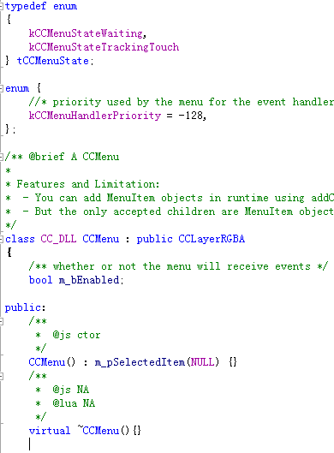
命名规则

Slide 28
Plan
文件结构
程序版式
命名规则
基本语句
常量定义

Slide 29
基本语句
浮点变量与零值比较
  if ((x>=-EPSINON) && (x<=EPSINON))
进行比较时确定类型
  if (!flag)
  if (value == 0)
  if (p == NULL)

Slide 30
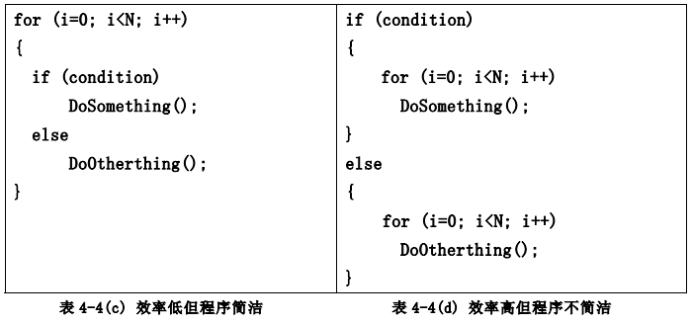
基本语句
循环语句的效率
  多重循环，尽量将最长的循环放在最内层，最短的循环放在最外层，以减少CPU 跨切循环层的次数。
  循环中存在逻辑判断

Slide 31
Plan
文件结构
程序版式
命名规则
基本语句
常量定义

Slide 32
常量定义
尽量使用const常量，const常量具有数据类型，编译器可进行安全检查
需要对外公开的常量放在头文件中，不需要对外公开的常量放在定义文件的头部。为便于管理，可以把不同模块的常量集中存放在一个公共的头文件中。
不能在类声明中初始化const数据成员，只能在类构造函数的初始化表中进行初始化
整个类中都恒定的常量用类中的枚举常量来实现（缺点，不能表示浮点数）

Slide 33
Q&A

Slide 34
Thanks!

Slide 35

Smart phone. Clever browsing

